Slide 1
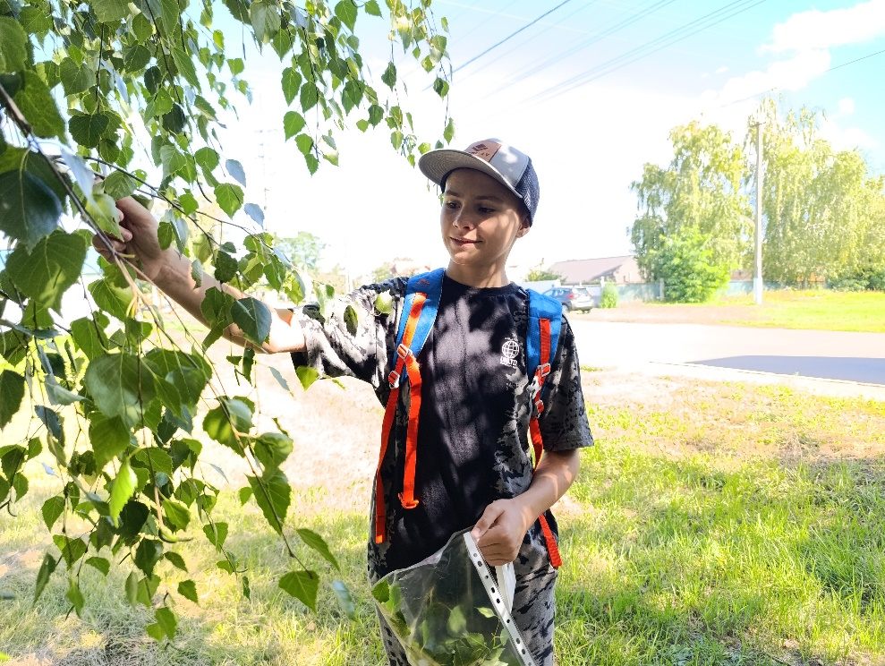
Дослідження видового складу та закономірностей поширення комах-шкідників Betula pendula Roth в умовах урбоекосистеми
Автор: Заболотний Арсеній Тарасович, вихованець ЦПР «Мрія», учень 8 класу Опорного закладу освіти «Баришівський ліцей» Баришівської селищної ради Київської області
Науковий керівник:
Кириленко Наталія Іванівна, керівник гуртка ЦПР «Мрія», вчитель біології Опорного закладу освіти «Баришівський ліцей»

Slide 2
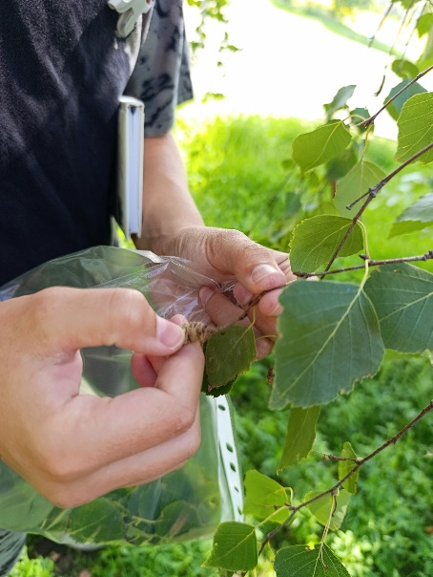
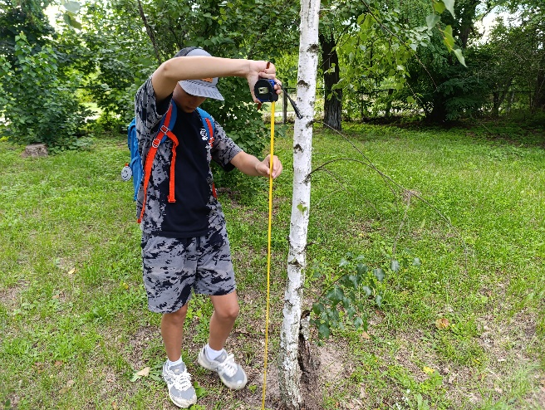
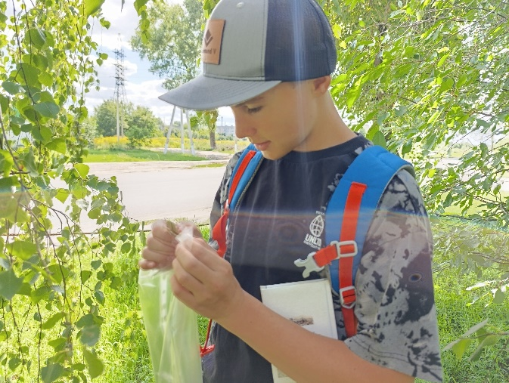
Актуальність дослідження
Насадження берези повислої є ресурсом деревини та джерелом відновлювальної енергії, відіграють важливу екологічну роль, широко використовуються в озелененні і агролісомеліорації.
Рослиноїдні шкідники виду Betula pendula Roth., спричиняють його гостре або хронічне виснаження, скорочують довговічність, впливають на ріст і розвиток. І хоча вид належить до категорії стійких, в умовах зростання антропогенного впливу все частіше зазнає ураження комахами-шкідниками. Особливо вразливими є дерева урбоекосистем, де природні механізми саморегуляції екосистем порушені. Тому дослідження видового складу та поширення комах-шкідників є актуальним для оцінки стану насаджень, прогнозування можливих спалахів чисельності шкідників і розробки екологічно безпечних заходів захисту рослин.

Slide 3
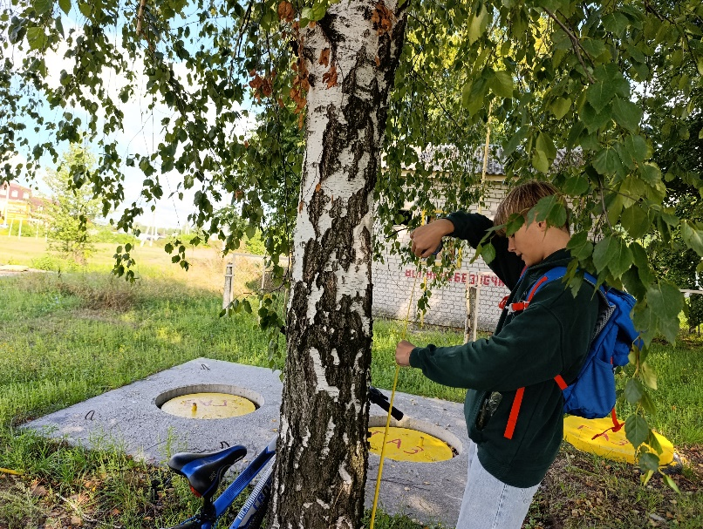
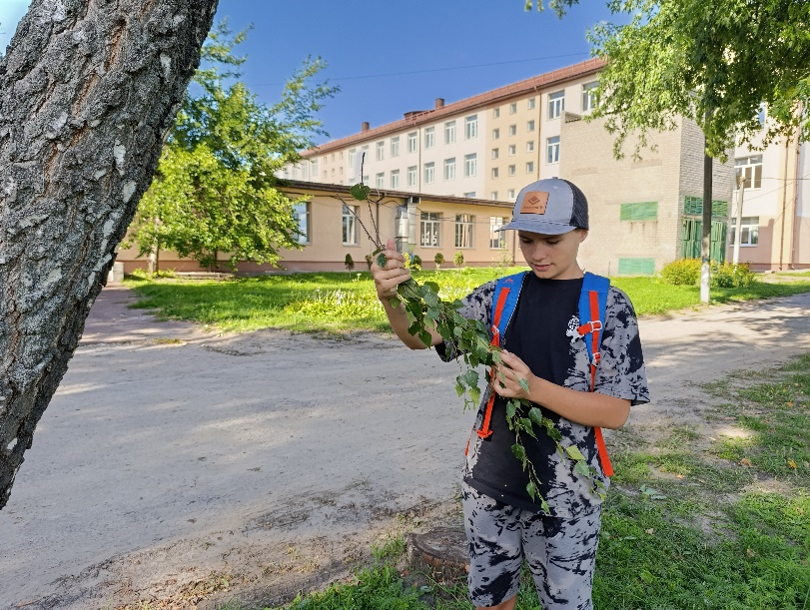
Мета дослідження: дослідити видовий склад та проаналізувати закономірності поширення комах-шкідників Betula pendula Roth в умовах урбоекосистеми .
.
Завдання дослідження:
Проаналізувати основні теоретичні підходи до проблеми дослідження у вітчизняній та зарубіжній науковій літературі.
Описати видове різноманіття комах шкідників виду Betula pendula Roth виявлених на обстежуваних ділянках урбоекосистеми.
Визначити щільність популяції комах шкідників на одиницю обліку на обстежуваних ділянках.
Дослідити залежність ступеня пошкодженості від віку виду Betula pendula Roth.
Оцінити залежність поширеності комах шкідників та ступеня ураження виду Betula pendula Roth від рівня забруднення середовища.
Проаналізувати отримані дані та зробити висновки.

Slide 4
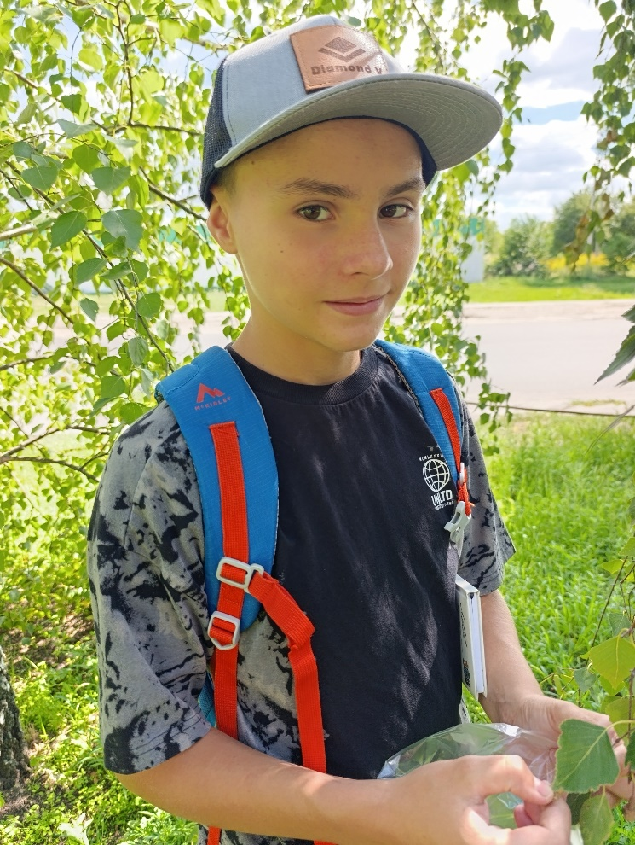
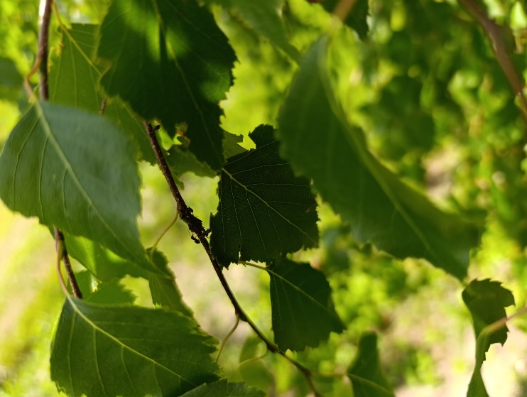
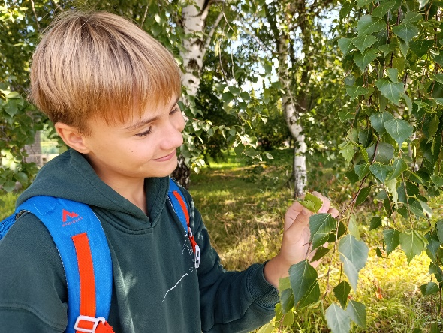
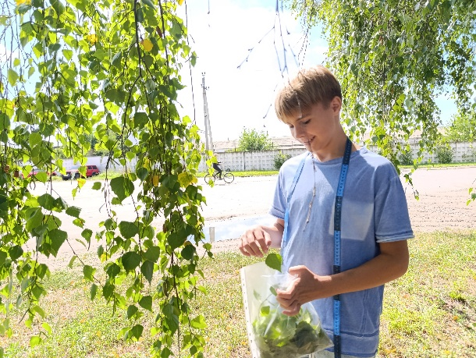
Об’єкт дослідження: Комахи-шкідники виду Betula pendula Roth.
Предмет дослідження: Видове різноманіття та закономірності поширення комах шкідників виду Betula pendula Roth в умовах урбоекосистеми.
Особистий внесок. Робота є самостійним дослідженням автора. Особисто проведено інформаційний пошук, визначено основні завдання дослідження, обрано та опановано методи їх вирішення; самостійно зібрано матеріал для дослідження, виконано постановку дослідів; цифрові результати проаналізовано і оброблено методами математичної статистики; сформульовано висновки.

Slide 5
Ділянки проведення дослідження
Ділянка | Характеристика
№4 Шкіряний завод | Розміщений на березі річки Стара Красилівка (300 м). Місце збору – на території біля центрального приміщення та в радіусі 100 м від нього; від вул. Набережна (50 м) із середньою інтенсивністю транспортного потоку;
№5 Залізничний вокзал | Розташовується поблизу промислових підприємств, а саме: компанія ПРАТ «МОЛНІЯ», ТОВ ТД ШАНТІЛЬ, компанія дочірнє підприємство «УНIВЕРСАЛ», компанія Баришівська філія ЗАТ «КИЇВ-АГРОТРАНС», ДП «МОНОПОЛІМЕР», компанія Баришівське переробне заготівельне підприємство Київської облспоживспілки, ТОВ«ДЖЕРЕЛО». Місце збору розміщене поблизу промислових підприємств (50-100 м) та проїжджої частини, що активно використовується цілодобово, а також поблизу АЗС та автостоянки. Активність руху транспорту тут досить висока.
№3 Автошлях Баришівка - Київ | Активність руху транспорту на даній ділянці дуже висока протягом доби. У безпосередній близькості від місця збору знаходиться АЗС, що активно використовується. Видовий склад деревно-чагарникових насаджень досить обмежений.
№2 Баришівська ЦРЛ | Розташовується у передмісті Баришівки, 100 м від автошляху Баришівка – Київ. Активність руху транспорту на даній ділянці автошляху дуже висока протягом доби. У безпосередній близькості від місця збору знаходиться зупинка громадського транспорту і автостоянка.
№6 Парк «Липняки» | Ділянка мішаного лісу серед житлової забудови, у віддаленому місці від промислової зони та завантажених автошляхів
№1 Баришівський ліцей | Знаходиться по вул.Добра, у віддаленому місці від автодоріг та промислових підприємств;

Slide 6
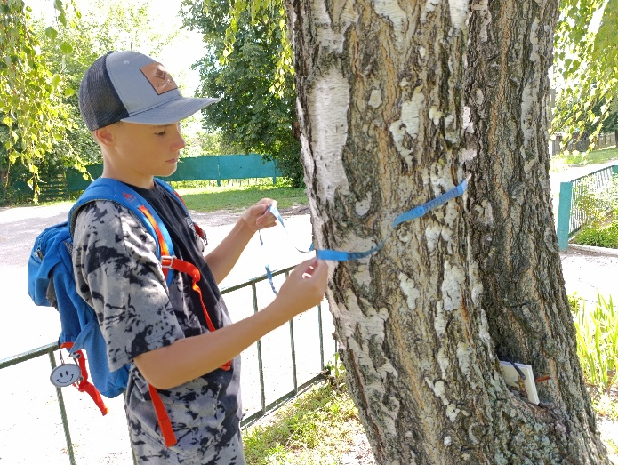
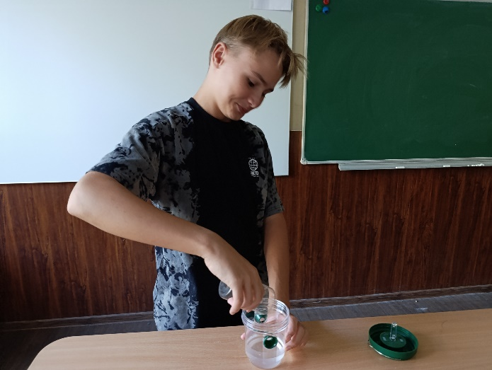
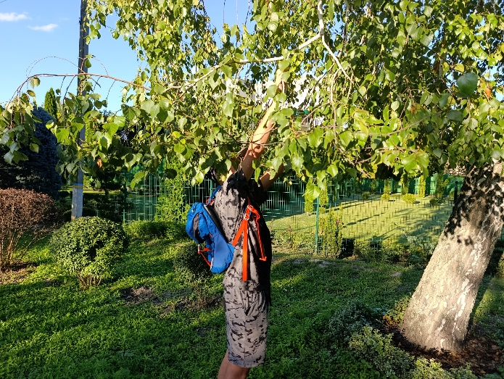
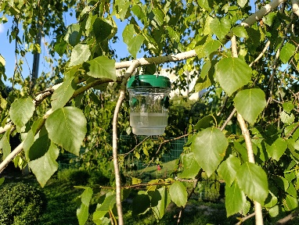
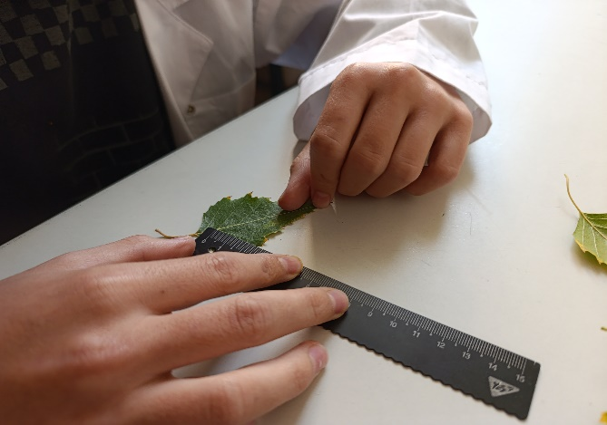
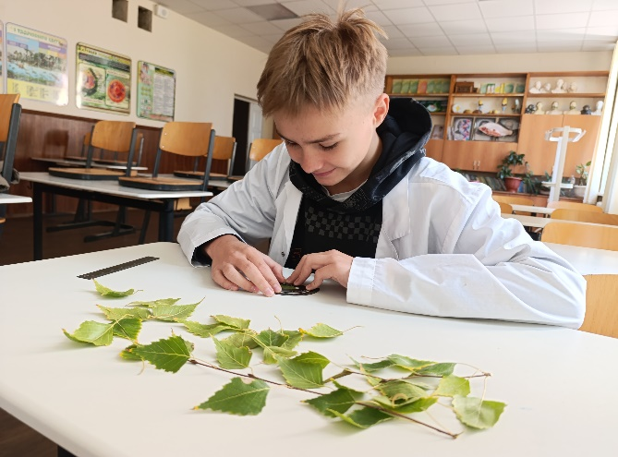
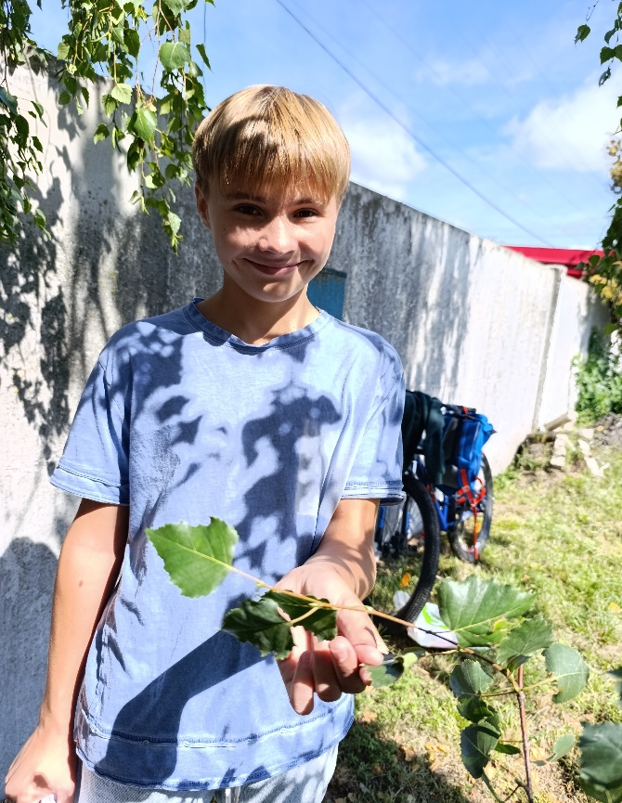
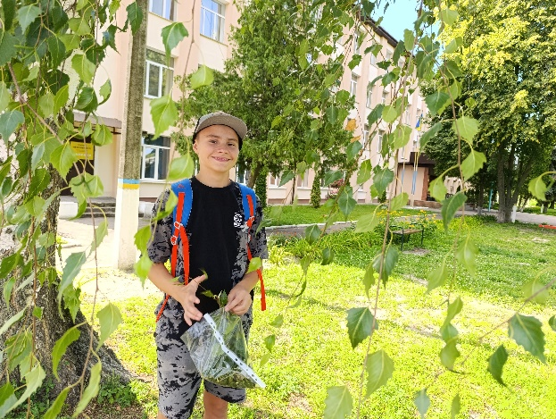
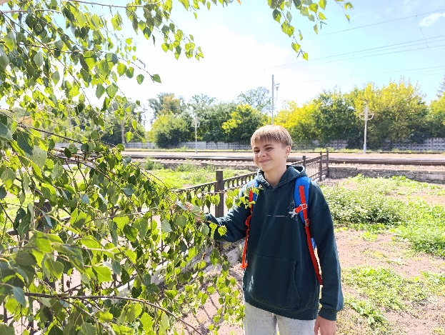
Методика дослідження

Slide 7
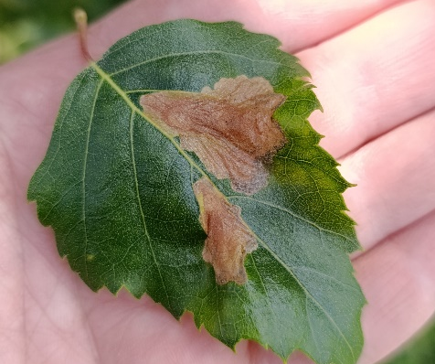
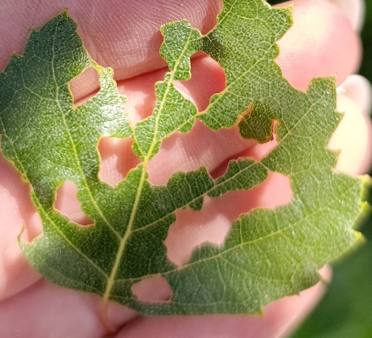
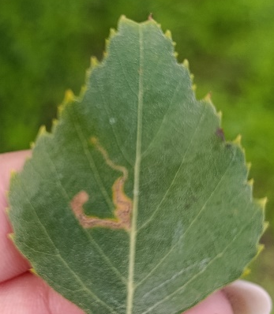
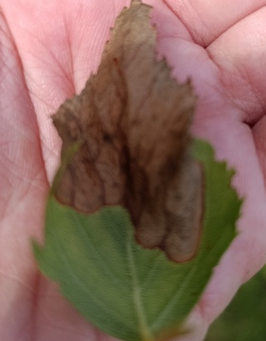
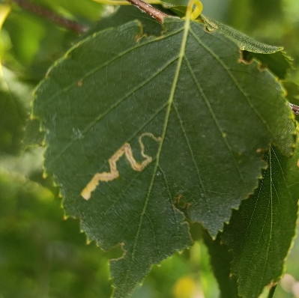
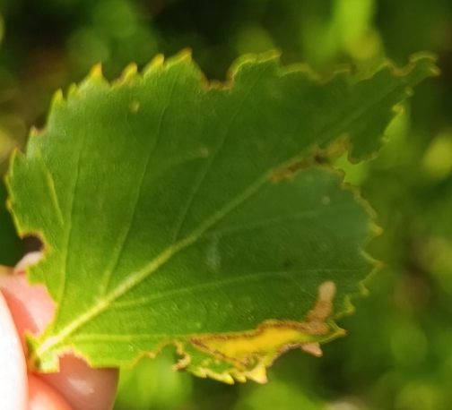
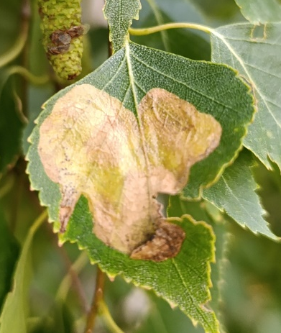
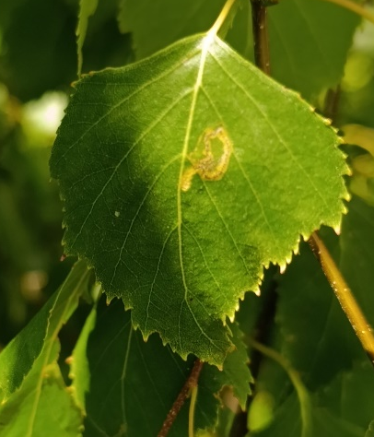
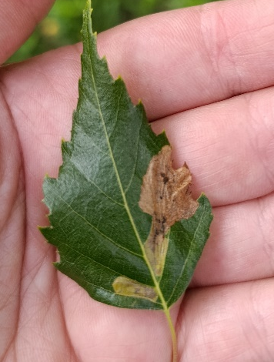
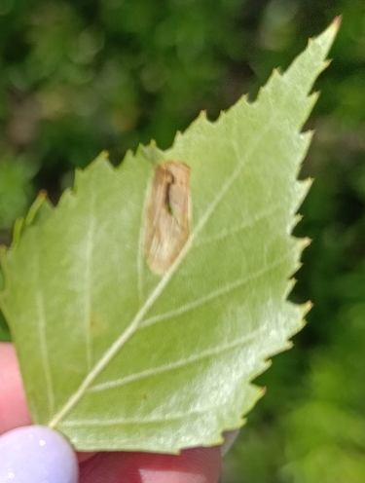
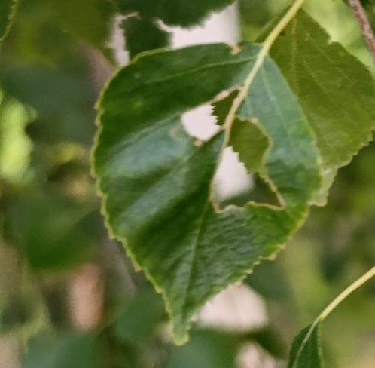
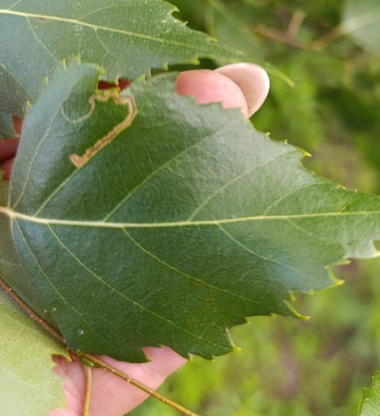
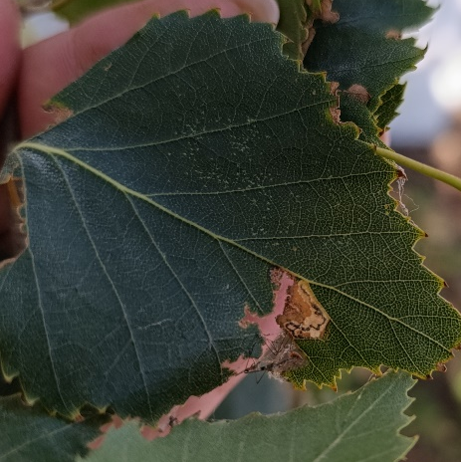
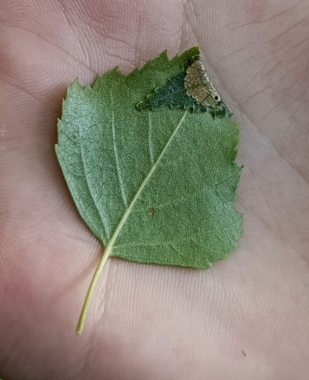
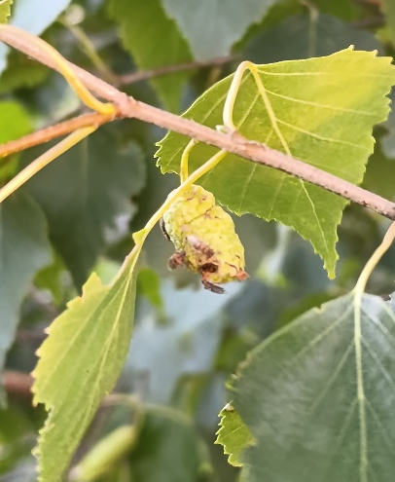
Практичне надбання проєкту : фотоколекція та гербаризовані колекції пошкоджень

Slide 8
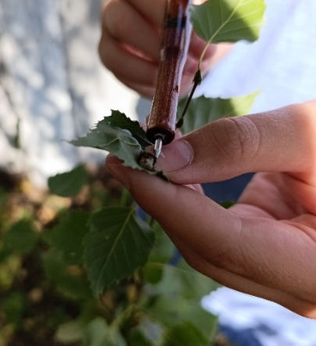
Обстеження видового різноманіття комах-шкідників виду Betula pendula Roth. на обстежуваних ділянках урбоекосистеми
Загальне різноманіття комах-шкідників на ділянках
Ділянка | Кількість видів | Загальна чисельність, екз.
Ділянка 1 | 14 | 72
Ділянка 2 | 12 | 81
Ділянка 3 | 13 | 94
Ділянка 4 | 11 | 74
Ділянка 5 | 12 | 74
Ділянка 6 | 11 | 70
Розподіл чисельності фітофагів за видами
Вид | Ділянка 1 | Ділянка 2 | Ділянка 3 | Ділянка 4 | Ділянка 5 | Ділянка 6
Fenusa pumila | 18 | 21 | 24 | 17 | 17 | 15
Profenusa thomsoni | 3 | 3 | 3 | 15 | 12 | 15
Heterarthrus nemoratus | 2 | 2 | 2 | 2 | 2 | 2
Stigmella lapponica | 3 | 3 | 3 | – | – | –
Rhynchaenus alni | 5 | 5 | 7 | – | – | –
Trachys minutus | 2 | – | – | – | – | –
Trachys lapponica | 2 | 2 | 2 | 3 | 6 | 4
Phylloporia bistrigella | 4 | 4 | 4 | 2 | 1 | 2
Parornix betulae | 10 | 14 | 14 | 8 | 8 | 7
Caloptilia betulicola | – | – | 4 | – | – | –
Lochmaea capreae | 1 | – | – | 1 | 2 | 1
Agelastica alni | 4 | 8 | 9 | 4 | 2 | 3
Psallus betule | 2 | 2 | 2 | – | – | –
Kleidocerys resedae | 8 | 9 | 9 | 8 | 6 | 8
Elasmucha grisea | 8 | 8 | 11 | 9 | 10 | 8
Agromyza alnibetulae | – | – | – | 5 | 6 | 5
Lygus pratensis | – | – | – | – | 2 | –

Slide 9
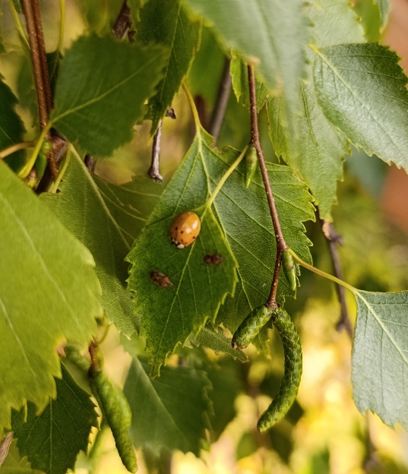
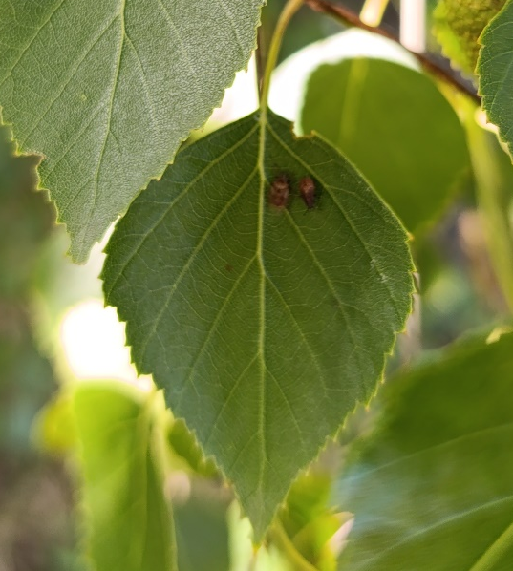
Обстеження видового різноманіття комах-шкідників виду Betula pendula Roth. на обстежуваних ділянках урбоекосистеми
Структура ентомокомплексу Betula pendula Roth. в умовах урбоекосистеми
Вид | Сумарна чисельність | Домінування (%) | Статус
Fenusa pumila | 112 | 24,35 | домінант
Parornix betulae | 61 | 13,26 | домінант
Elasmucha grisea | 54 | 11,74 | домінант
Kleidocerys resedae | 48 | 10,43 | домінант
Profenusa thomsoni | 51 | 11,09 | домінант
Agelastica alni | 30 | 6,52 | субдомінант
Phylloporia bistrigella | 17 | 3,70 | субдомінант
Rhynchaenus alni | 17 | 3,70 | субдомінант
Agromyza alnibetulae | 16 | 3,48 | субдомінант
Stigmella lapponica | 9 | 1,96 | субдомінант
Heterarthrus nemoratus | 12 | 2,61 | рецедент
Trachys lapponica | 16 | 3,48 | рецедент
Lochmaea capreae | 5 | 1,09 | рецедент
Psallus betule | 6 | 1,30 | рецедент
Caloptilia betulicola | 4 | 0,87 | рецедент
Lygus pratensis | 2 | 0,43 | рецедент

Slide 10
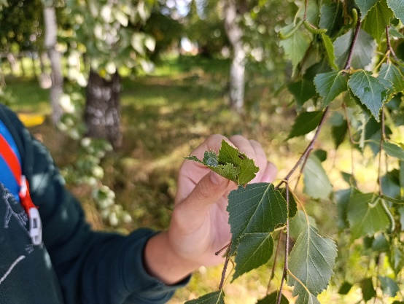
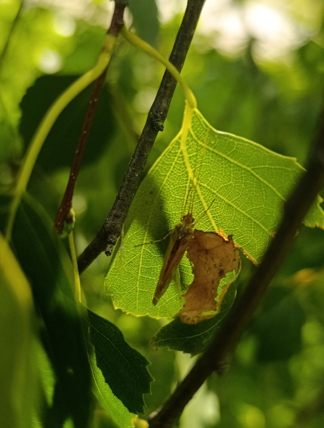
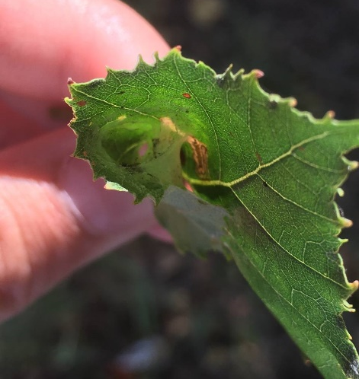
Визначення щільності популяції комах-шкідників на одиницю обліку на обстежуваних ділянках.

Slide 11

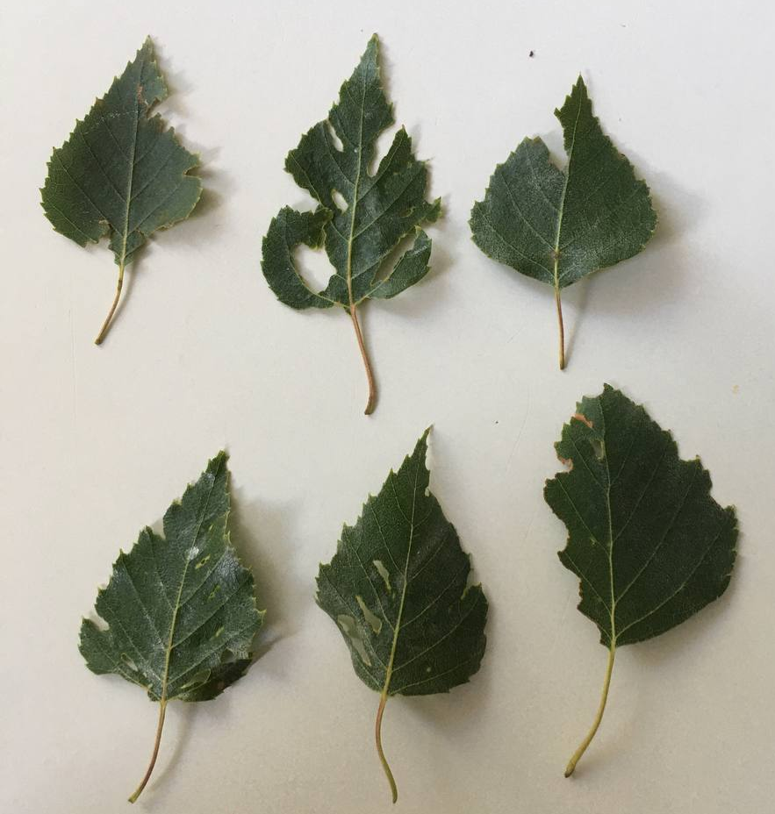
Визначення щільності популяції комах-шкідників на одиницю обліку на обстежуваних ділянках.

Slide 12
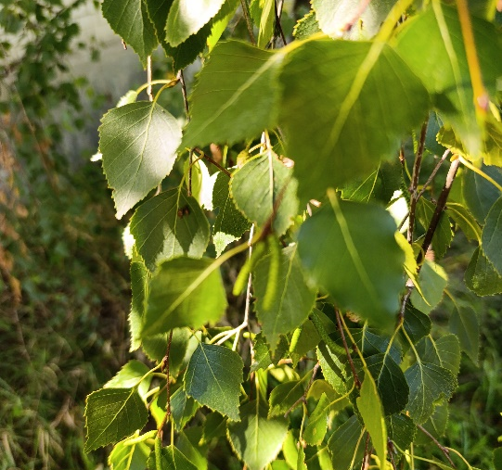
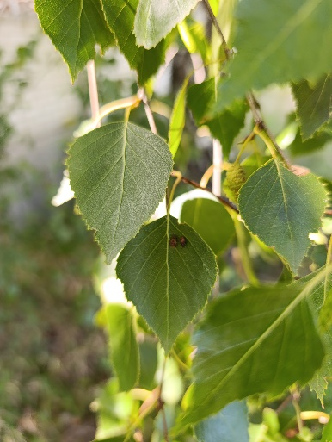
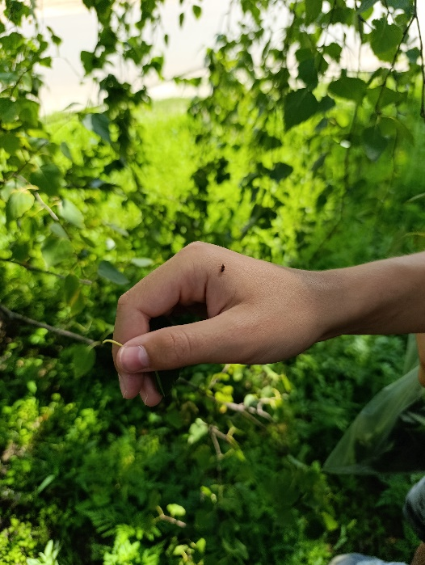
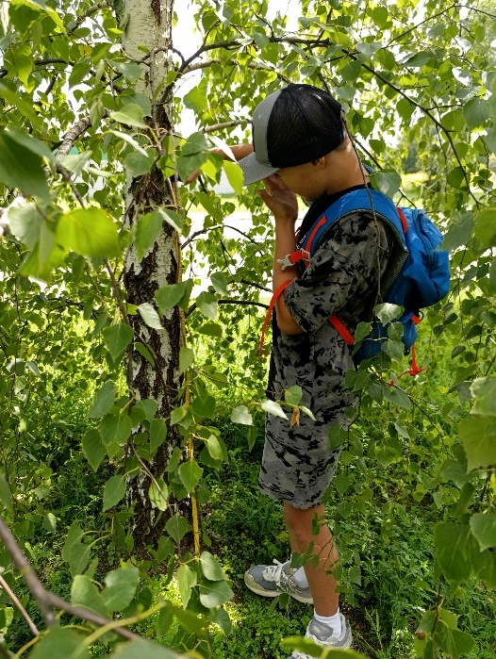
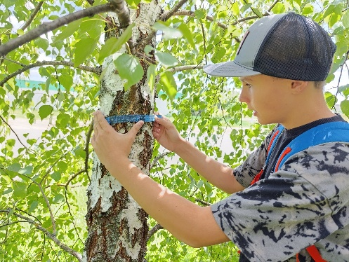
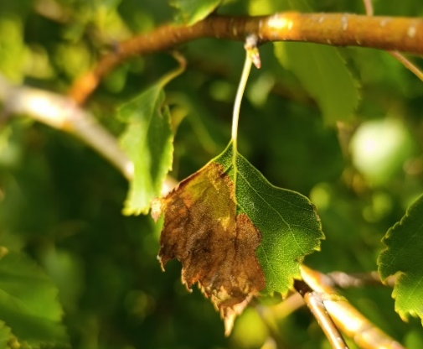
Індекс ушкоджуваності листя (розподіл за віком)
Дослідження залежності ступеня ушкодженості від віку виду Betula pendula Roth
Вікова група | Вік обстежених дерев | Кількість обстежених дерев | Іm
Молоді | 3-10 | 58 | 0,38
Середньовікові | 11-30 | 62 | 0,33
Старі | 31-45 | 60 | 0,23

Slide 13
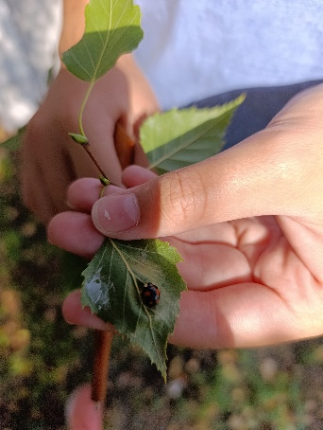
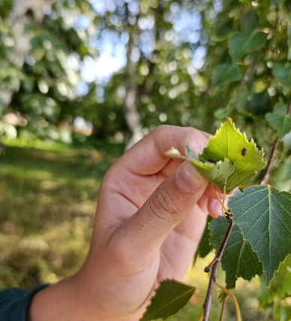

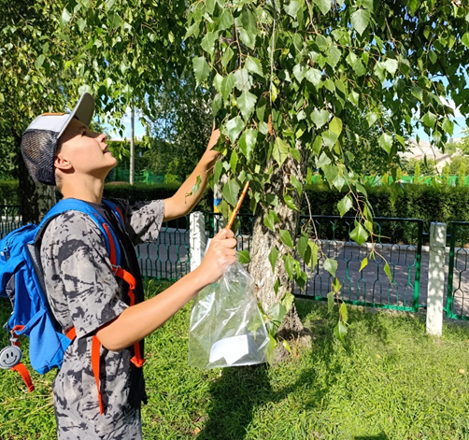


Оцінка залежності поширення комах-шкідників та ступеня ураження виду Betula pendula Roth. від рівня забруднення середовища
Індекс Шеннона на обстежуваних ділянках
Ділянка | Загальна чисельність | H’
Ділянка 1 | 72 | 2,35
Ділянка 2 | 81 | 2,15
Ділянка 3 | 94 | 2,36
Ділянка 4 | 74 | 2,13
Ділянка 5 | 74 | 2,23
Ділянка 6 | 70 | 2,18

Slide 14
Висновки
1.Ентомокомплекс фітофагів Betula pendula Roth. складається з домінантних видів Fenusa pumila, Profenusa thomsoni, Parornix betulae , Elasmucha grisea та Kleidocerys resedae, субдомінантних – Agelastica alni, Stigmella lapponica, Rhynchaenus alni, Agromyza alnibetulae, решта видів рецедентні. Це формує стійку основу фітофагів у міських умовах.
2.Найвища чисельність спостерігається на ділянці 3 (94 екз.), найбільше видовое різноманіття – на ділянці 1 (14 видів). Ділянки 4 та 6 мають найменшу кількість видів (по 11), що свідчить про меншу структурну складність та однорідні умови.
Середня щільність мінерів – 14,3 екз./од.обліку, листоїдів – 12,95 екз./од.обліку. Найвищі значення спостерігаються на ділянках із сильним антропогенним тиском (на 36–78% вище порівняно з контрольними). Інтенсивність мінування листя в середньому – 0,753; молоді та середньовікові дерева ушкоджуються більше, старі – менше через розвиток хімічного захисту.
3. Молоді (3–10 років) та середньовікові (11-30 років) дерева мають вищий індекс ушкоджуваності (Іm = 0,33–0,38), старі дерева (31-45 років) – нижчий (Іm = 0,23). Це пояснюється більш соковитою листовою тканиною та менш розвиненим хімічним захистом у молодих дерев.
4. Ділянки з високим рівнем промислового та транспортного забруднення мають вищу чисельність і різноманіття комах-шкідників, що свідчить про стимулюючий вплив антропогенного тиску на розвиток фітофагів.
5. Ефективний контроль шкідників в урбоекосистемах досягається комплексом організаційних, агротехнічних, біологічних та хімічних заходів. Перевага надається біопрепаратам та малотоксичним засобам, при цьому важливо зберігати природних ворогів комах.

Slide 15

Дякую за увагу!
ВСІ ФОТОГРАФІЇ ЗРОБЛЕНІ ВЛАСНОРУЧ І Є ОРИГІНАЛЬНИМ НАДБАННЯМ АВТОРА

